Slide 1
Индивидуальный проект по ИКТ на тему: “IT в сфере образования: разработка программы для изучения признаков химических соединений”
МУНИЦИПАЛЬНОЕ АВТОНОМНОЕ ОБЩЕОБРАЗОВАТЕЛЬНОЕ УЧРЕЖДЕНИЕ "Школа № 54"
Автор работы: ученик 10 класса
ОРЕН СЮЛЕЙМАН
Нижний Новгород - 2023

Slide 2
IT способствуют эффективному решению
различных задач в сфере обучения.
Информационные образовательные технологии
требуют доработки и более активного внедрения
в образовательный процесс,
в том числе в рамках
отдельных профильных предметов.

Slide 3
В связи с такими нынешними проблемами учебного процесса, как сниженная заинтересованность учеников в учёбе, сложность восприятия изучаемой информации, недостаток инструментов для изучения информации, остро встаёт вопрос
об улучшении и модернизации современных средств освоения изучаемого материала.

Slide 4
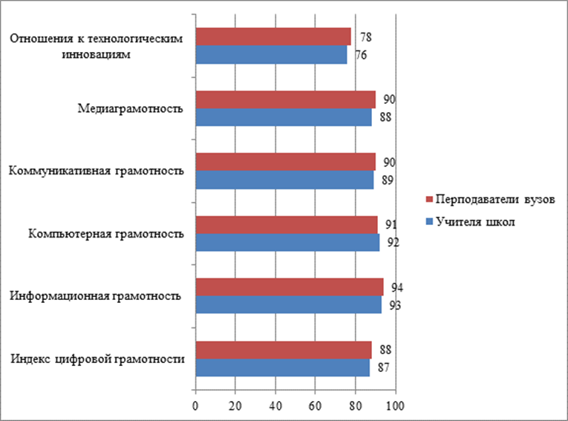
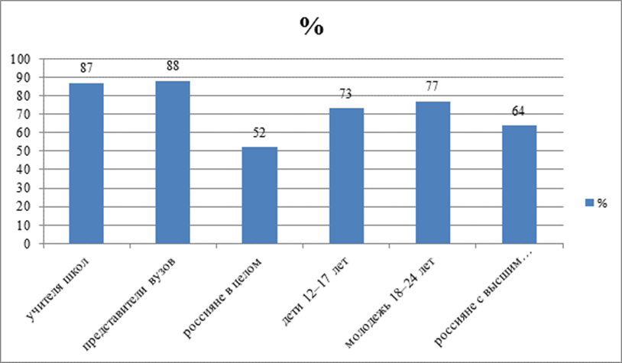
Важным вопросом является
цифровая грамотность населения, поэтому
необходимо, чтобы, начиная с ранних лет, происходил процесс её формирования,
особое влияние на этот процесс оказывает
уровень данной грамотности у педагогов.
На рис. 1 (сверху) представлен Индекс цифровой грамотности учителей школ и преподавателей вузов
На рис.2 (снизу) продемонстрирован Индекс цифровой грамотности разных социальных групп, что необходимо для сравнения развития педагогов по отношению к остальному населению, в первую очередь к их ученикам.
Данный уровень цифровой грамотности педагогов является важным условием развития использования информационных технологий в образовании.

Slide 5
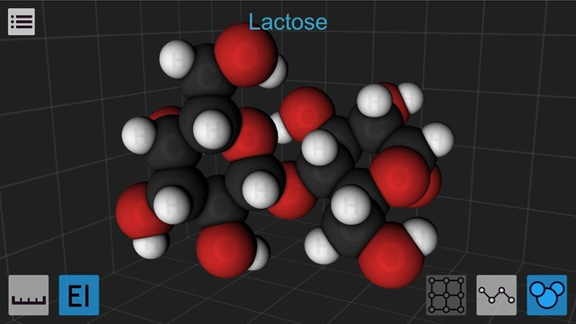
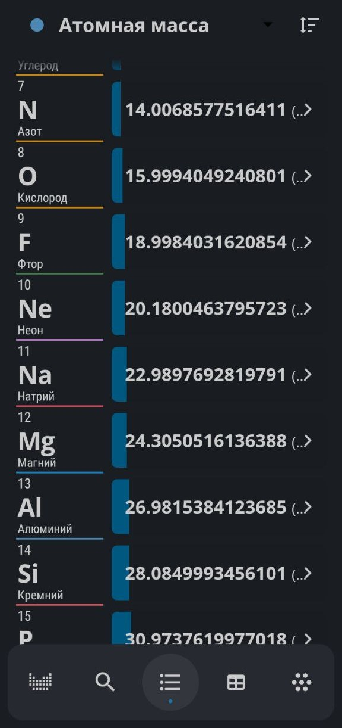
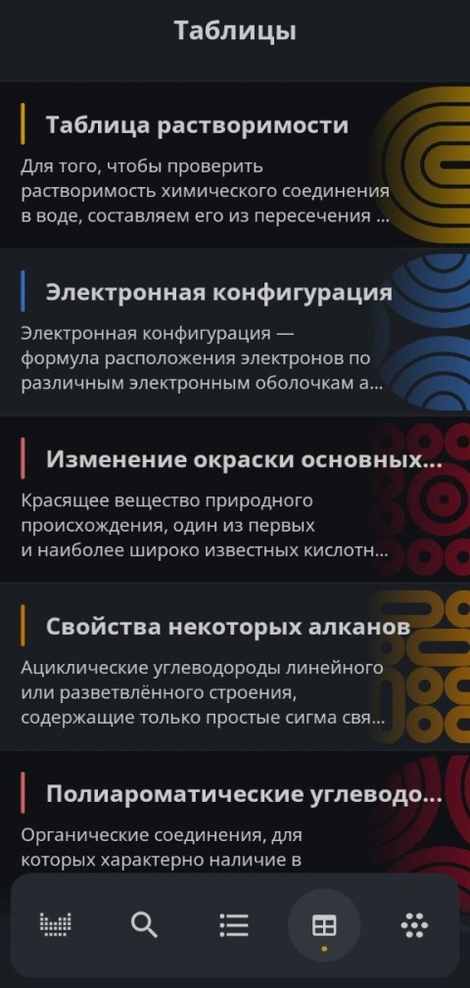
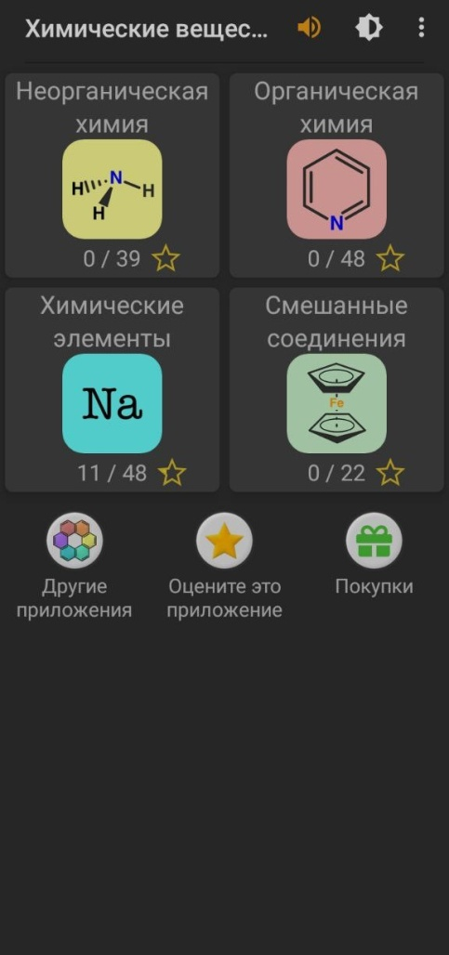
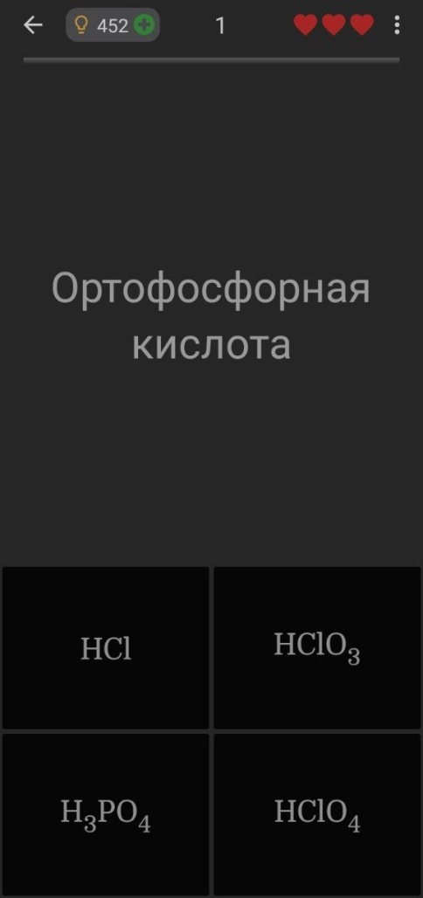
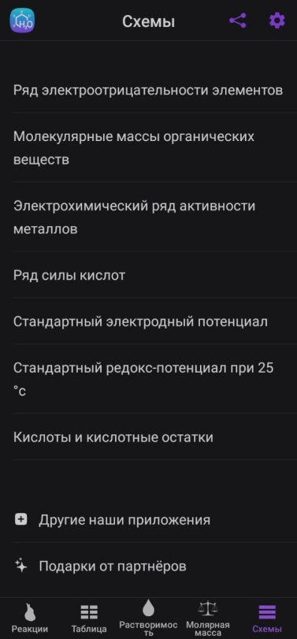
Развитие интернета и информационных технологий привело к массовому использованию их на всех этапах образования, включая самые ранние, а игровая форма позволяет сделать обучение более интересным.
“MEL Chemistry”
“Химические вещества”
“Таблица Менделеева 2023”
“Химия от Denis Chaschin”

Slide 6
Для настоящего времени характерно наличие
большого количества предложений в области IT-
разработок обучающих, развивающих игр и иных приложений.
Удобство их использования иногда оставляет желать лучшего
либо требует дополнительного оборудования,
однако пользуется спросом у детей и их родителей.
“Molecules”
“Chemist”
“Chemical Valence”
“Химия X10”
“Chemik”
“Chem By Design”
“Инструментальный ящик”
“Неорганические кислоты и соли”
“Химические элементы”
“Углеводороды и их Формулы”
“Карбоновые кислоты и их эфиры”
“Химикэт Химия”
“Химия на отлично!”

Slide 7
Для школьного возраста обучающих приложений мало.
Разработанные приложения и программы
закрывают не все потребности в IT-поддержке
обучающего процесса современного учащегося.
Разработанная мной программа поможет не только мне, но и другим ученикам,
а, может, даже станет примером, и другим школьникам захочется также начать
свои разработки программ и приложений, которые сделают
процесс обучения более эффективным.

Slide 8
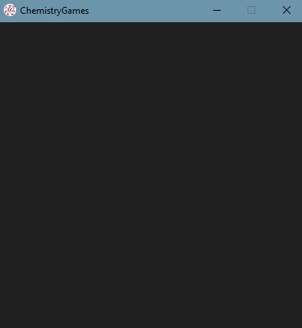
Создание окна приложения
Созданный инструмент (программа) в данном проекте будет написан на языке программирования python с использованием таких библиотек как: PyQt5, random. Также при разработке в некоторых местах использовалась программа QtDesigner.
Сначала пропишем для нашей программы начальные настройки функцией “setupUi”: фиксированный размер, иконку, цвет заднего фона.
Далее добавим функцию “createElements”, которая будет создавать различные элементы нашей программы(кнопки, поля и т.п.).

Slide 9
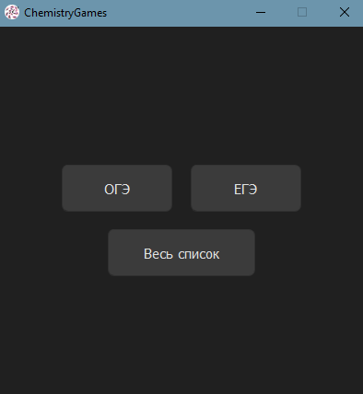
Создание начального меню
Создадим три кнопки: “btn_OGE”, “btn_EGE”, “btn_All”.
Пропишем в функции “setupUi” запуск функции “createElements”, чтобы при запуске программы сразу создавались все элементы. Все последующие элементы будем создавать невидимыми, чтобы при запуске программы были видны только три начальные кнопки.
Добавим функцию “retranslateUi”, которая будет задавать названия для кнопок, которые будут отображаться на них, и название для нашей программы. Присвоим трём, созданным кнопкам названия “ОГЭ”, “ЕГЭ”, “Весь список”. Пропишем в функции “setupUi” запуск функции “retranslateUi”.

Slide 10
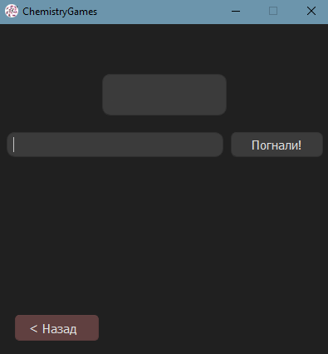
Создание тренировочного меню
Добавим функцию “addFunctions”. Она будет привязывать к кнопкам функции, которые будут выполняться при нажатии на кнопки. Пропишем в функции “setupUi” запуск функции “addFunctions”.
Добавим функцию “MainProtocol”, которая будет скрывать начальные кнопки и показывать элементы тренировочного меню. В функции “addFunctions” привяжем функцию “MainProtocol” к кнопкам начального меню. Пропишем скрывание начальных кнопок.
Создадим элементы тренировочного меню: поле вывода химического соединения “gameLabel”, поле для ввода ответа “requestLine”, кнопку для проверки ответа “btn_go” и кнопку для возврата к начальному меню “btn_Back”.

Slide 11
Создание алгоритма выбора файла с соединениями и их признаками.
Дальше создадим алгоритм выбора файла с соединениями и их признаками. В зависимости от нажатой на начальном меню кнопки будет выбран соответствующий файл.
При нажатии на кнопку “btn_All” (С надписью “Весь список”) будет выбран файл “FullProtocol.txt”, в котором находятся все собранные соединения и их признаки.
Аналогично для кнопки “btn_OGE” (С надписью “ОГЭ”) будет выбран файл “OGEProtocol.txt”, в котором находятся все соединения и их признаки, нужные для сдачи основного государственного экзамена.
Для кнопки “btn_EGE” (С надписью “ЕГЭ”) будет выбран файл “EGEProtocol.txt”, в котором находятся все соединения и их признаки, нужные для сдачи единого государственного экзамена.
Далее будет случайно выбрано соединение и показано в поле для вывода химического соединения “gameLabel”.

Slide 12
Создание элементов итогового окна
Теперь добавим функцию “checkRequest”, которая будет проверять ответ от пользователя из поля для ввода ответа “requestLine”. Далее функция будет проверять правильность ответа. Она будет брать ответ от пользователя и сравнивать с правильным ответом из соответствующего списка соединений и их признаков. Далее будет выводится итоговое меню, которое будет немного отличатся в зависимости от того, совпали ли ответы или нет.
Создадим элементы итогового меню. Для этого в функции “createElements” пропишем создание поддерживающего поля “solaceLabel”, в котором будет выводится поддерживающие слова, поля с правильным ответом “correctAnswerLabel”, кнопка для повтора тренировочного цикла “btn_retry”.

Slide 13
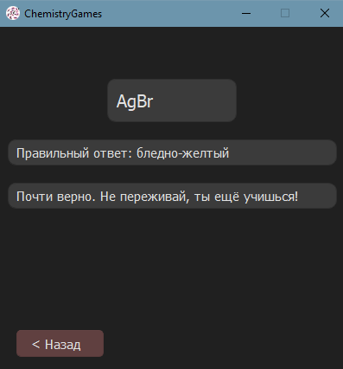
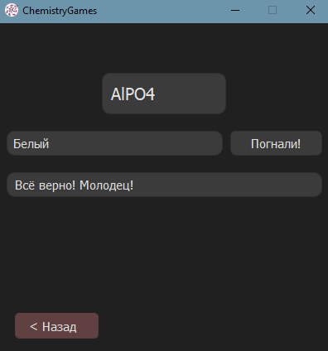
Создание алгоритма выбора варианта итогового меню
И так в случае, когда ответы совпали, будет показываться поддерживающее поле “solaceLabel” с надписью “Всё верно! Молодец!”, будет выключена возможность взаимодействовать с полем для ввода ответа “requestLine” и кнопкой для проверки ответа “btn_go”, будет показываться кнопка для повтора тренировочного цикла “btn_retry”.
Если же ответы не совпадут, то будут показываться поддерживающее поле “solaceLabel” с надписью “Почти верно. Не переживай, ты ещё учишься!”, поле с правильным ответом “correctAnswerLabel”, будут скрыты поле для ввода ответа “requestLine” и кнопка для проверки ответа “btn_go”, будет показываться кнопка для повтора тренировочного цикла “btn_retry”.

Slide 14
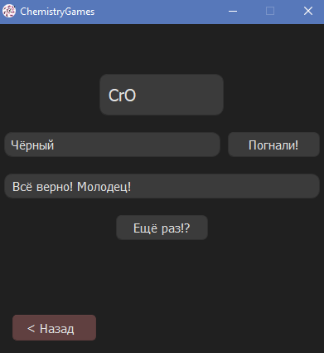
Создание кнопки возврата в начальное меню
Добавим функцию “retry”, которая будет повторять тренировочный цикл. Для начала скроем все элементы итогового меню. Дальше будет выполняться функция “MainProtocol” с последним выбранным списком соединений и их признаков.
Добавим функцию “BackToMainMenu”, которая будет возвращать пользователя к начальному меню. Для начала скроем кнопку для возврата к начальному меню “btn_Back” и поле для вывода химического соединения “gameLabel”. Далее будут показываться элементы начального меню. При необходимости так же будут скрыты поля “requestLine”, “solaceLabel”, “correctAnswerLabel” и кнопки “btn_go”, “btn_retry”.
В завершении создадим файлы “FullProtocol.txt”, “OGEProtocol.txt”, “EGEProtocol.txt”, запишем туда необходимые соединения и их признаки, создадим исполняемый файл “ChemistryGame.exe”, для запуска нашей программы.

Slide 15
Созданная программа может быть
использована для изучения химии
Описанный мной процесс создания программы может заинтересовать учеников
и привлечь их к созданию своей программы
для улучшения учебного процесса.

Slide 16
Развитие информационных технологий в обучении
имеет большие перспективы.
Современные ИКТ могут оптимизировать образовательный процесс за счёт его персонализации и внедрение новых программ и приложений.
Ещё много направлений можно развивать в данной области.

Slide 17
Современные ИКТ обладают
всеми необходимыми возможностями для разработки новых технологий обучения
с учётом принципов личностно-деятельностного
и личностно-ориентированного подходов к обучению
и индивидуальных особенностей обучаемых.

